Slide 1

Deep Learning
김영욱
Hello AI
Notes:
https://youtu.be/0r_QueHF3Qg

Slide 2
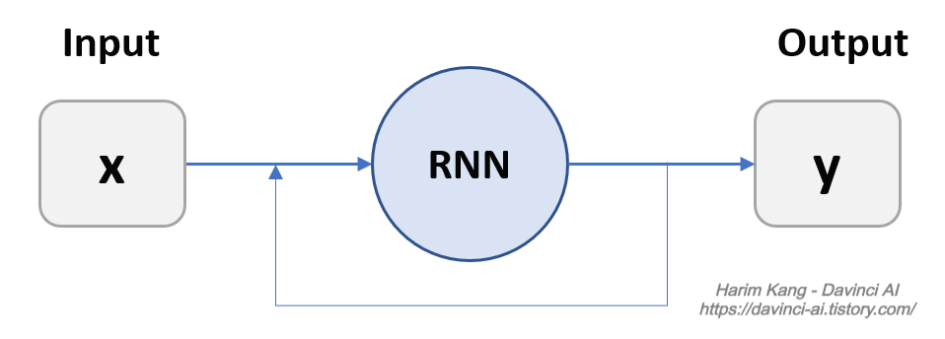
순환 신경망 RNN(Recurrent Neural Network)
순환 신경망(Recurrent Neural Network)은 은닉 계층 안에 하나 이상의 순환 계층을 갖는 신경망을 의미합니다.
순환 신경망은 다른 네트워크들과 입력을 받는 방식에서 다릅니다. 순서가 있는 데이터에 주로 사용되며, 해당 데이터를 입력으로, 하나의 네트워크를 통해서 순서대로 출력을 얻습니다.순서가 있는 데이터는 소리, 언어, 날씨, 주가 등의 데이터처럼 시간의 변화에 함께 변화하면서 그 영향을 받는 데이터를 의미합니다.
Notes:
출처: https://davinci-ai.tistory.com/30 [DAVINCI - AI]

Slide 3
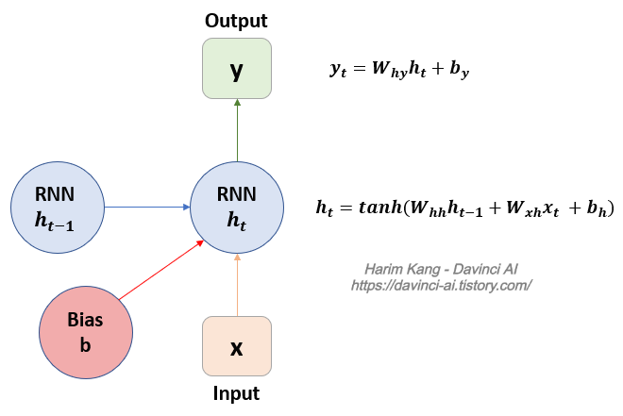
RNN은 되먹임 구조를 가지고 있습니다. 레이어의 출력을 다시 입력으로 받아서 사용하는 것으로서, 이전의 데이터가 함께 결과에 영향을 미칩니다.

Slide 4
RNN은 입력과 출력의 길이에 제한이 없다는 특징이 있습니다. 구조를 바꾸면 다양한 형태, 스타일의 네트워크를 형성할 수 있습니다.기본적으로 Fully connected 구조를 가지고 있습니다.
RNN 파라미터
RNN은 모든 시간대에 동일한 변수를 사용합니다.units 파라미터는 RNN 신경망에 존재하는 뉴런의 개수입니다.

Slide 5
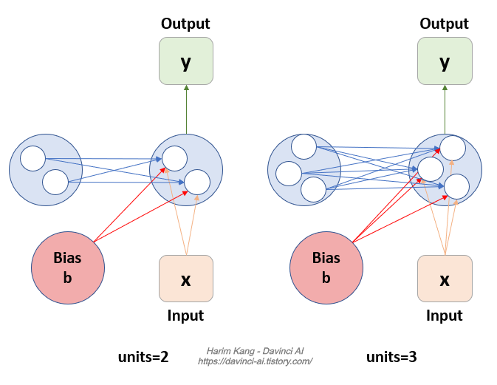

Slide 6
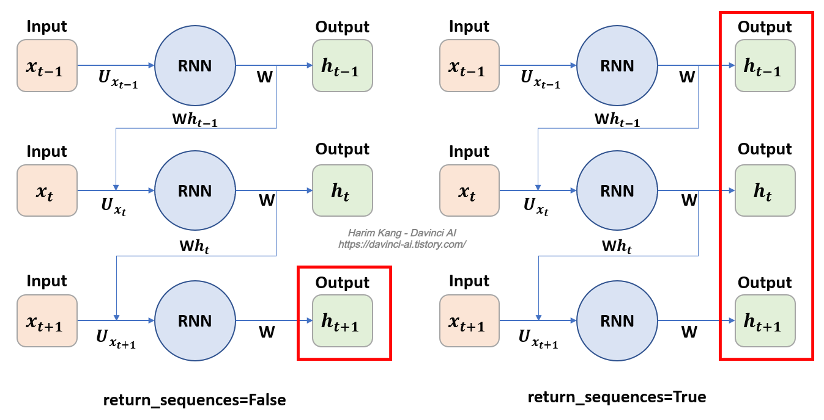
return_sequences
RNN 계산 과정에 있는 hidden state를 출력할 것인지에 대한 값을 의미합니다.
해당 값은 다층으로 이루어진 RNN 또는 one-to-many, many-to-many 출력을 위해서 사용됩니다.

Slide 7
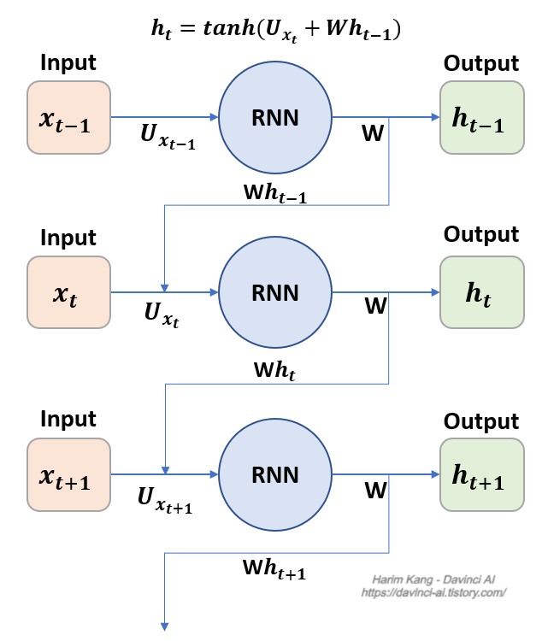
SimpleRNN 레이어
가장 간단한 형태의 RNN 레이어입니다.
구조는 아래의 그림과 같습니다.

Slide 8
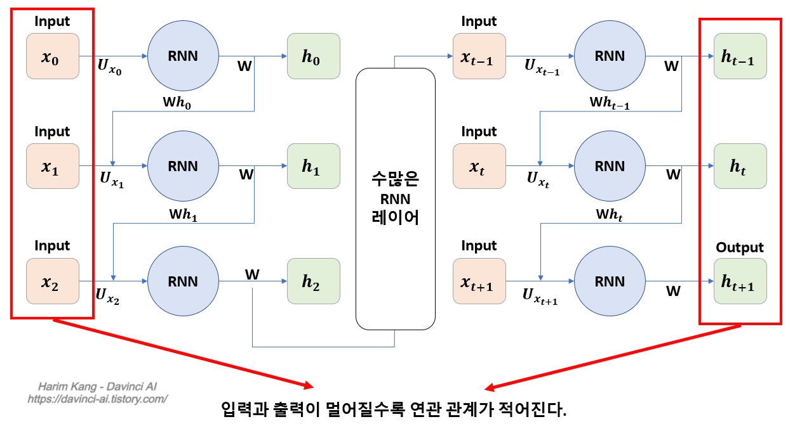
RNN의 문제점 : 장기 의존성
기존의 RNN은 단점이 있습니다. 입력 데이터가 커지면, 학습 능력이 저하된다는 점입니다. 데이터의 뒤쪽으로 갈수록, 앞쪽의 입력 데이터를 까먹게 된다고 이해할 수 있습니다.입력 데이터와 출력 데이터 사이의 길이가 멀어질수록 연관 관계가 줄어듭니다. 이를 장기 의존성(Long-Term Dependency)문제 라고 합니다.

Slide 9
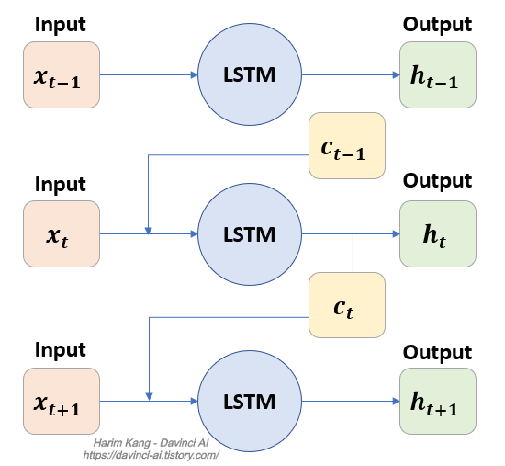
LSTM(Long Short Term Memory) 레이어
간단한 RNN의 구조로는 위와 같은 장기 의존성 문제가 발생합니다. 이를 해결하기위해서 제안된 RNN의 변형 구조가 바로 LSTM입니다. LSTM 레이어는 출력 값 이외에, LSTM셀 사이에서 공유되는 셀의 상태가 존재한다는 점이 특징입니다.

Slide 10
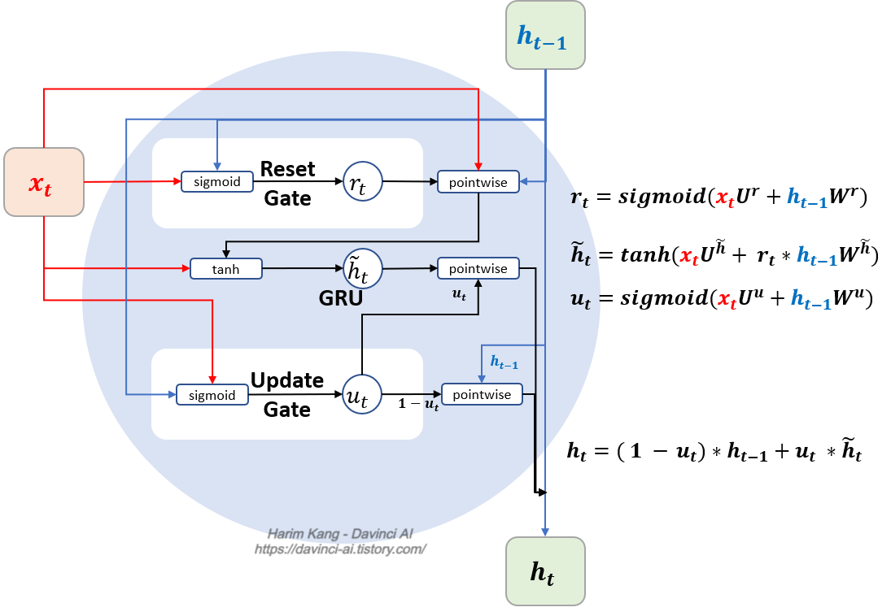
GRU(Gated Recurrent Unit) 레이어
GRU는 LSTM과 비슷한 역할을 하지만, 더 간단한 구조로 이루어져 있어서 계산상으로 효율적입니다. 이것은 기존의 LSTM에서 사용되는 셀 상태 계산(은닉 상태 업데이트)을 줄였습니다. 또한 특정 문제에서는 LSTM보다 더 적합한 레이어입니다.

Slide 11
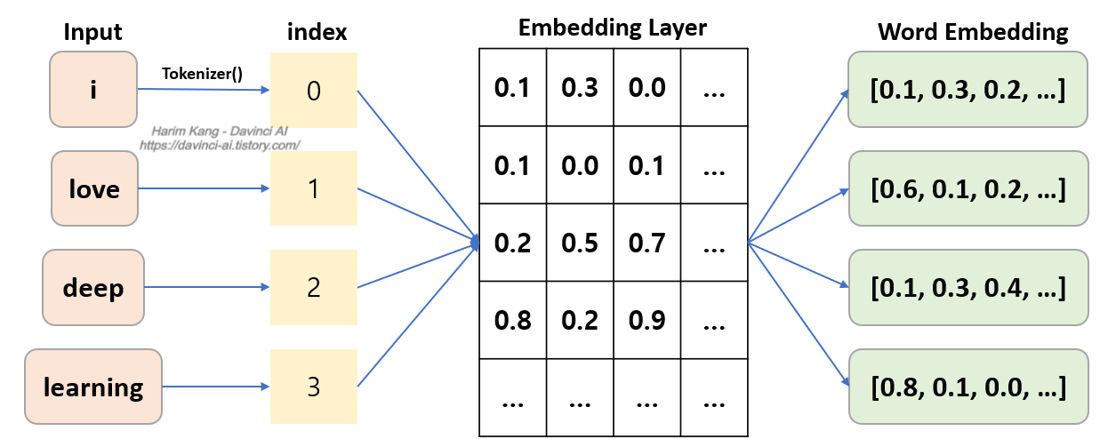
임베딩 레이어(Embedding Layer)

Slide 12
임베딩은 값, 텍스트 내의 단어들을 밀집 벡터(dense vector)로 만드는 것을 말합니다.
단어를 의미론적 기하 공간에 매칭 시킬 수 있도록 수치 및 벡터화시키는 것을 의미합니다.
밀집 벡터는 대부분의 값이 실수이고, 저차원 적인 벡터를 의미합니다.
원-핫 벡터와 같은 희소 벡터(0 또는 1로 이루어진 벡터)와 달리 훈련 데이터로부터 학습을 하는 벡터입니다.

Slide 13

영화 리뷰 분류: 이진 분류 예제
IMDB 데이터셋
인터넷 영화 데이터베이스로 가져온 양극단의 리뷰 50000개
Training data 25000개와 Test data 25000개로 나눠져 있음.
MNIST처럼 Keras에 기본으로 포함되어 있음
데이터는 전처리 되어 있어서 포함되어 있는 단어들이 모두 숫자로 변환되어 있음.

